Slide 1

Contributions IPNO aux grands projets accélérateurs via la conception et/ou fourniture de module accélérateur cryogéniques (cryomodules)
Atelier Phase 2 – Journée thématique « Grands Projets Accélérateurs » - 6/3/2018

Slide 2
Préambule
Une des spécialités de l’IPNO est la conception/réalisation de cryomodules supraconducteurs (accélérateurs ou déviateurs/focalisateurs), opérants à des températures cryogéniques (T< -269°C).
Dans ces contributions, les tâches qui peuvent être intégrées correspondent à des activités de conception, fabrication, assemblage et parfois tests cryogéniques à faible ou forte puissance RF.

Slide 3
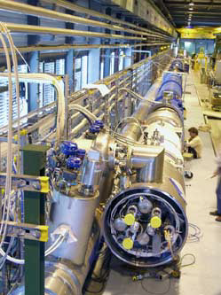
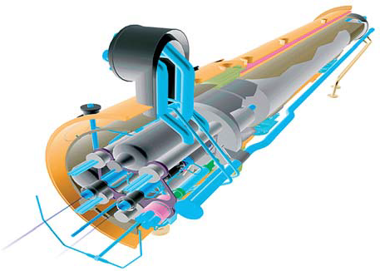
Cryomodules Supraconducteurs
Historiquement: première grande contribution en terme de cryomodules supraconducteurs était pour le LHC:
Pour le LHC (CERN): sections droites courtes quadripolaires (360 unités: 8m de long & 7 tonnes chaque)

Slide 4
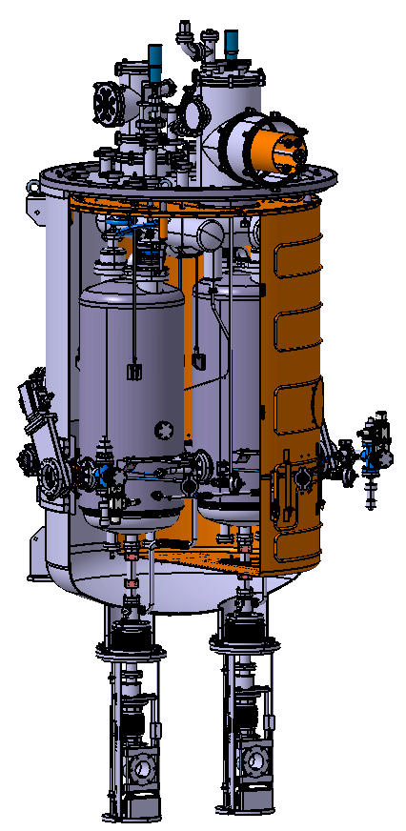
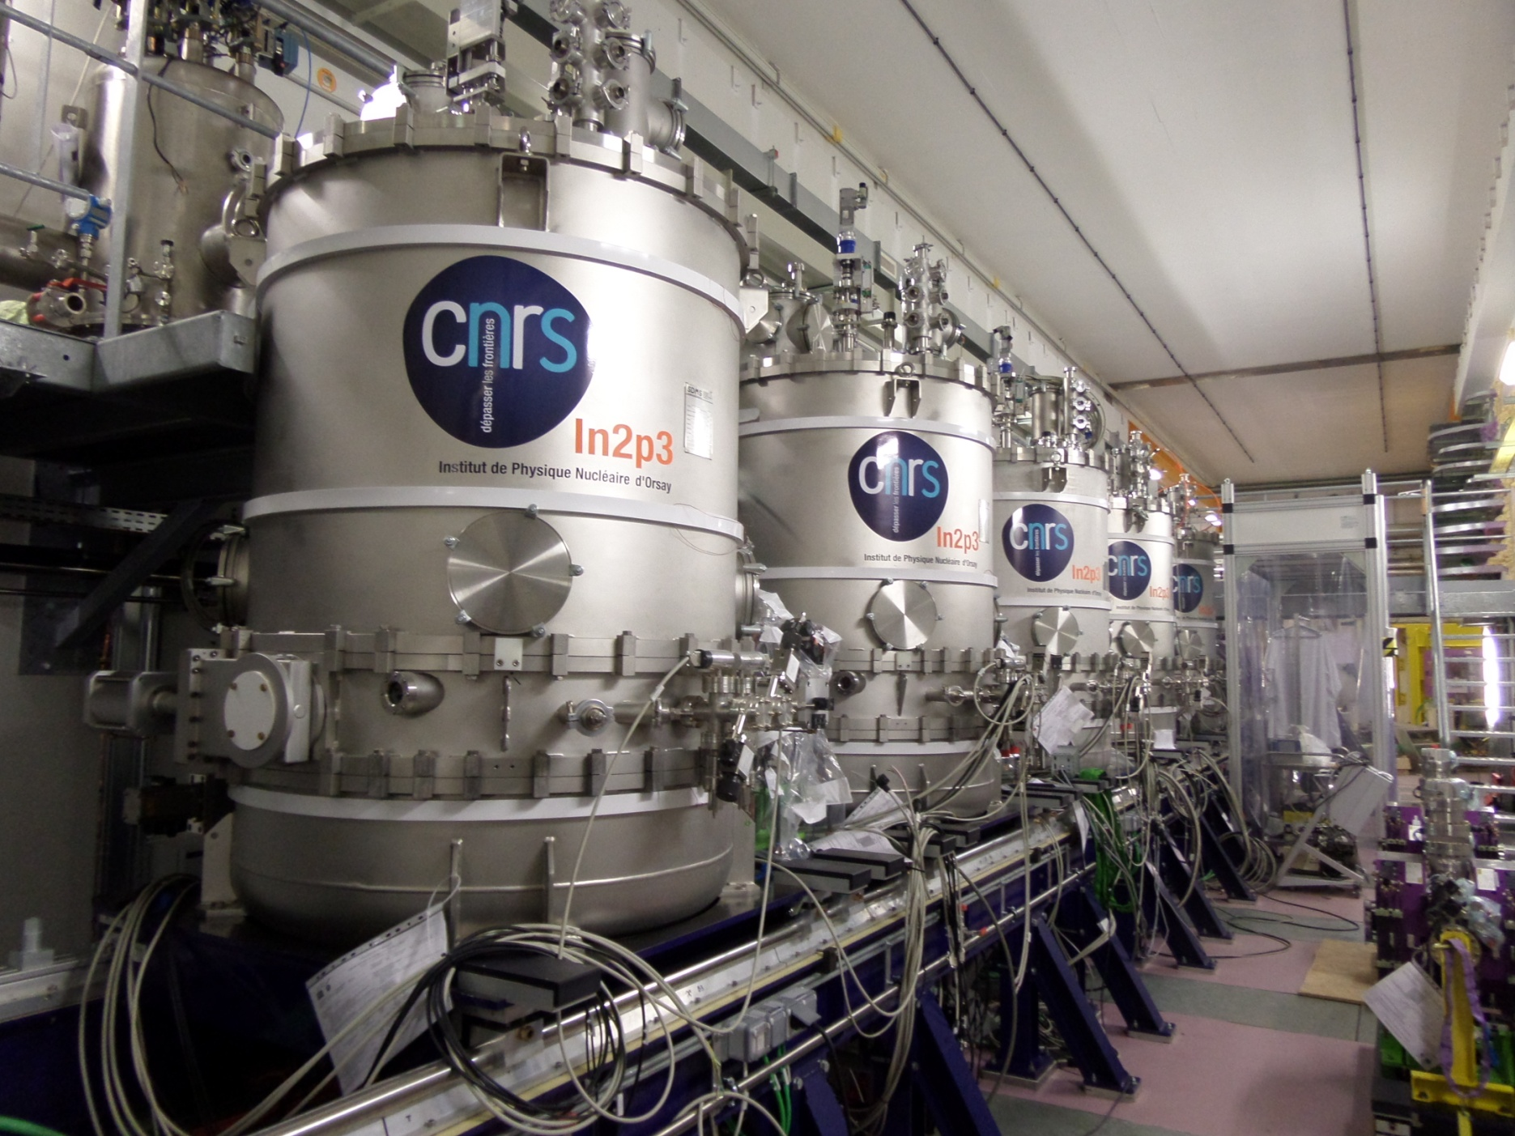
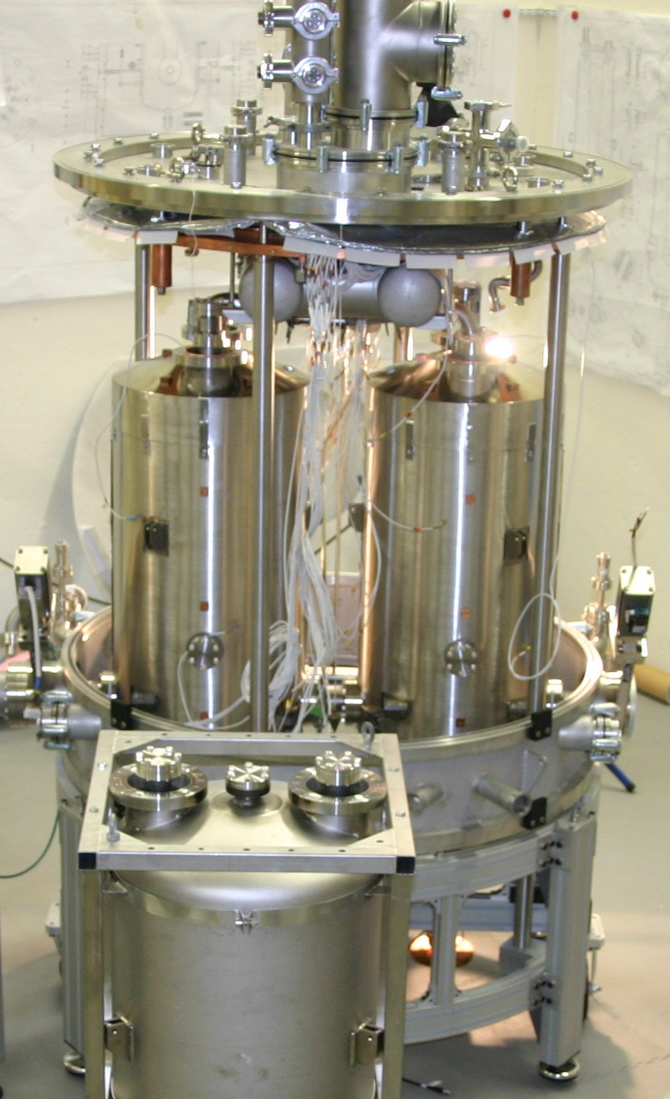
Cryomodules pour SPIRAL-2
Pour SPIRAL-2: 7 cryomodules haute énergie (pour assurer ¾ de la montée en énergie du faisceau)

Slide 5
Cryomodules Supraconducteurs
Pour le SPL (CERN): « Short » SPL cryomodule: activité intégrée dans un programme de R&D). Programme SPL au CERN désormais arrêté.

Slide 6
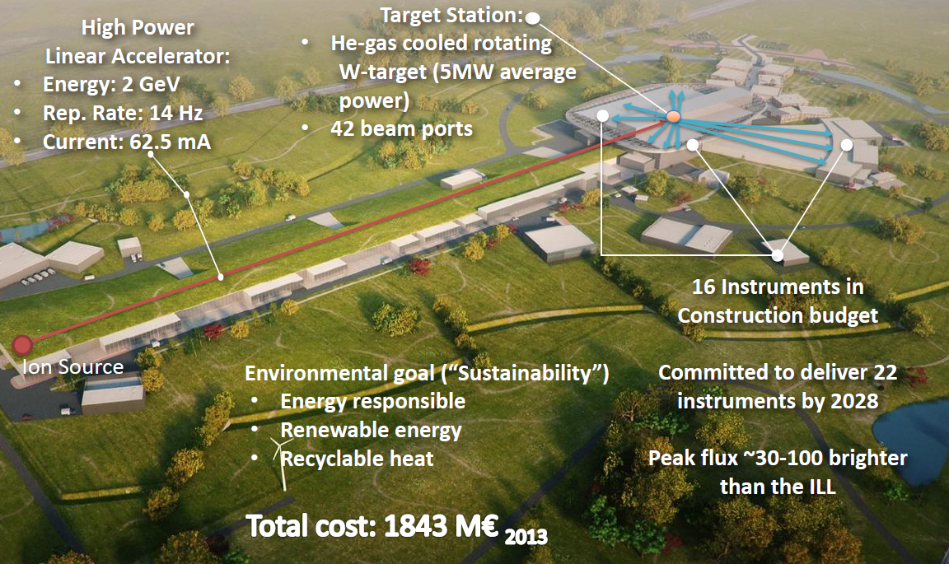
European Spallation Source (ESS)
5 MW de puissance moyenne
125 MW crête!

Slide 7
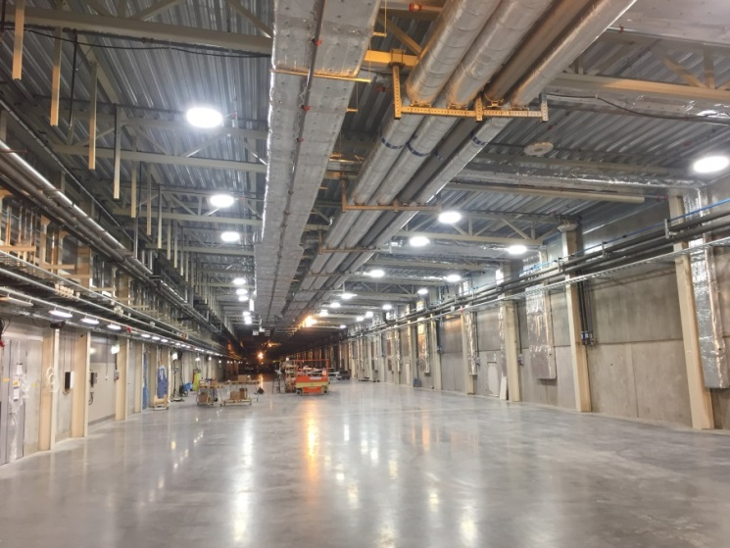
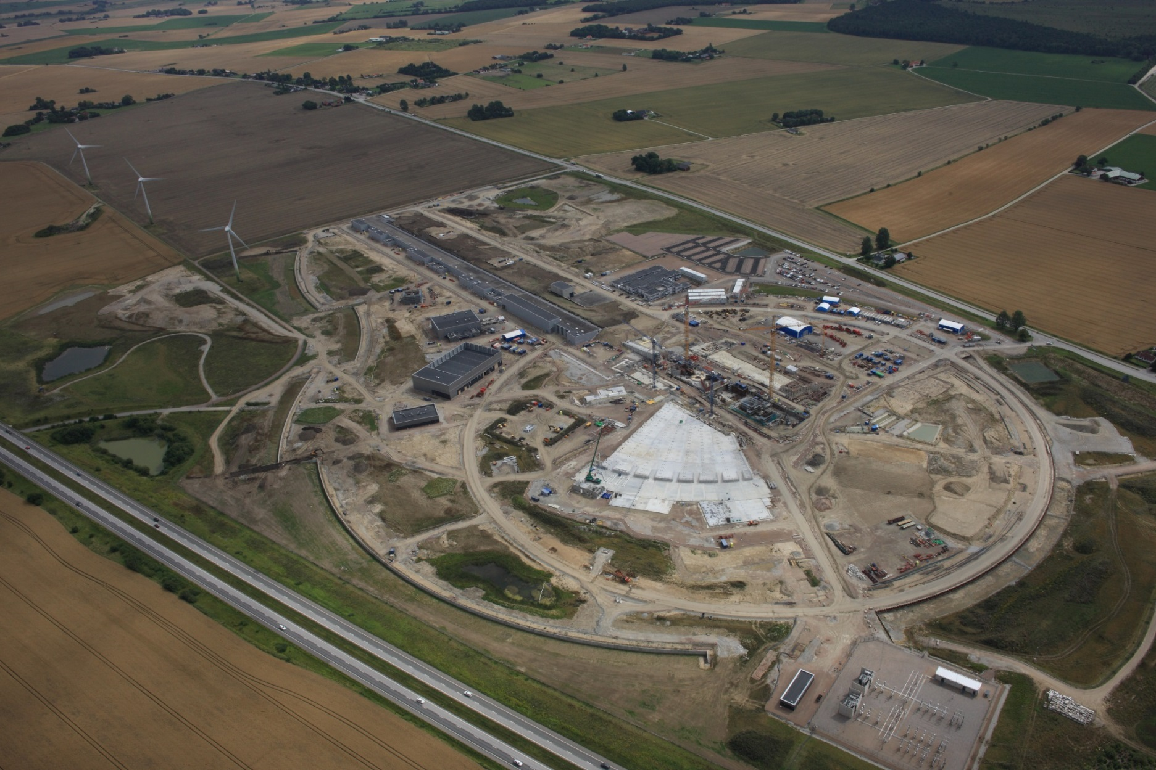
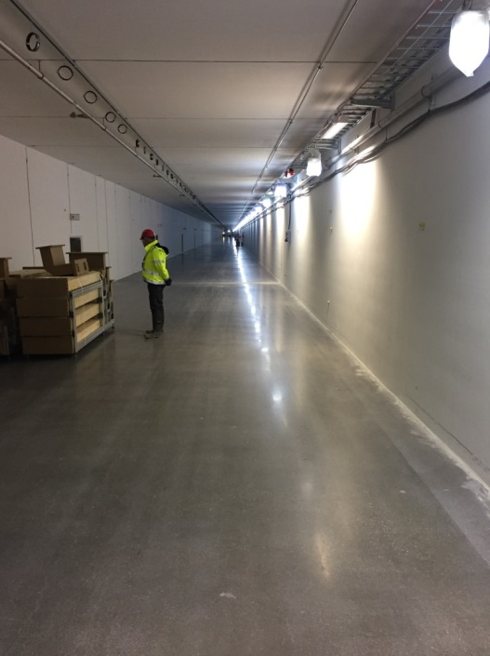
ESS: vues du site de construction
Août 2017
Galerie klystrons
Tunnel Linac

Slide 8
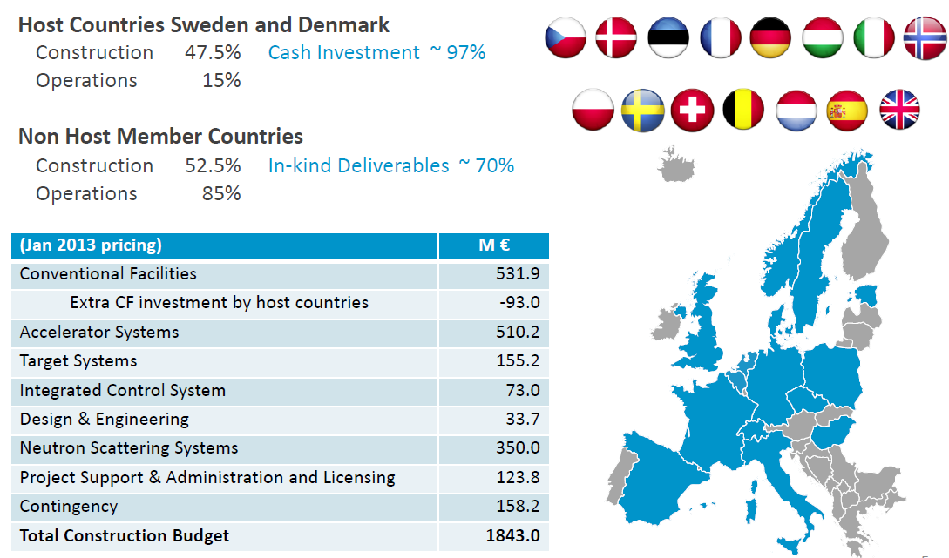



ESS: pays contributeurs et financement
France: 147 M€ dont 90 % en in-kind - ~ ¾ sur accélérateur et ¼ instruments
Accélérateur: ~ 75 M€ CEA et 24 M€ CNRS/IN2P3 (IPNO)

Slide 9
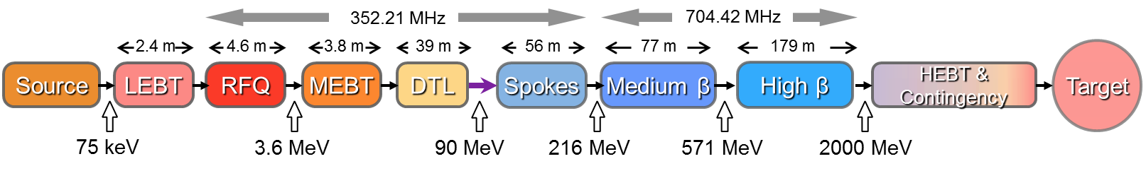
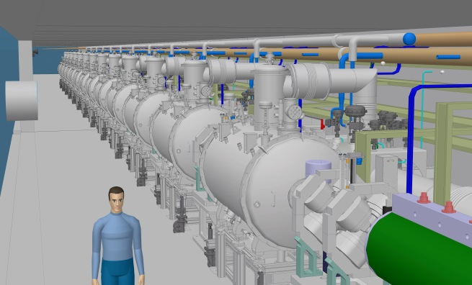
La contribution CNRS/IPNO à ESS
Warm linac
SCRF linac (T=2K)

Slide 10
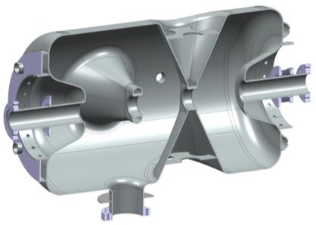
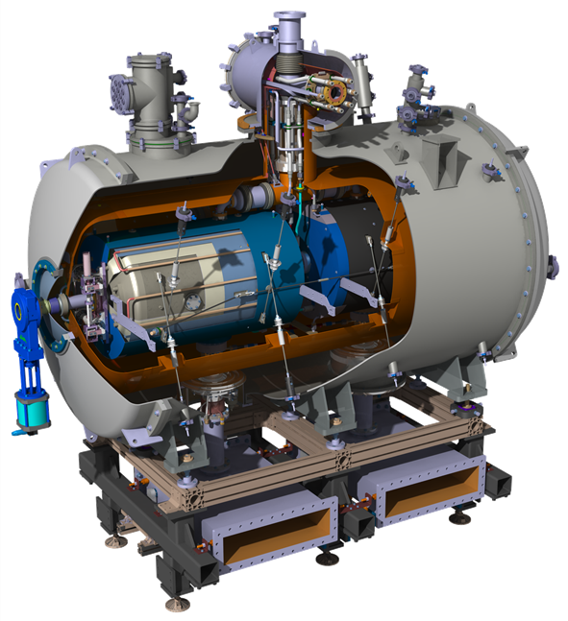
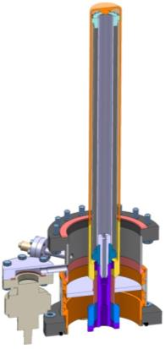
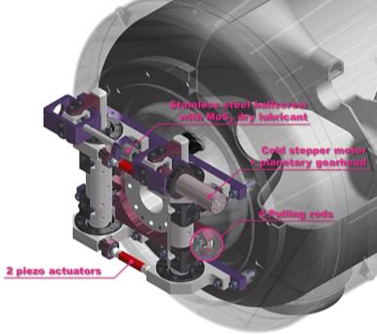
Les composants du cryomodule spoke
Cavité double spoke
Cavité double spoke (3-gaps), 352.2 MHz, β=0.50
Objectif: Eacc = 9 MV/m [Bp= 62 mT ; Ep = 39 MV/m]
4.2 mm (nominal) d’épaisseur en Niobium
Tank hélium et renforts mécaniques en Titane
Coeff de Lorentz : ~-5.5 Hz/(MV/m)²
Sensibilité à l’accord: Δf/Δz = 130 kHz/mm
Cold Tuning System
Tuning « lent » (moteur pas à pas)
Course max: ~ 1.3 mm
Plage d’accord: ~ 170 kHz
Résolution: 1.1 Hz
Tuning rapide(piezo):
Tension jusqu ’à +/- 120V
Plage d’accord à 2K:
675 Hz (minimum)
Coupleurs RF de puissance
Disque céramique, 100 mm de diamètre
400 kW puissance crête (335 kW nominal)
Antenne & fenêtre refroidie par eau
Conducteur ext. refroidi en hélium supercritique
Transition du type « Doorknob » avec guide
d’onde ½ hauteur WR2300

Slide 11
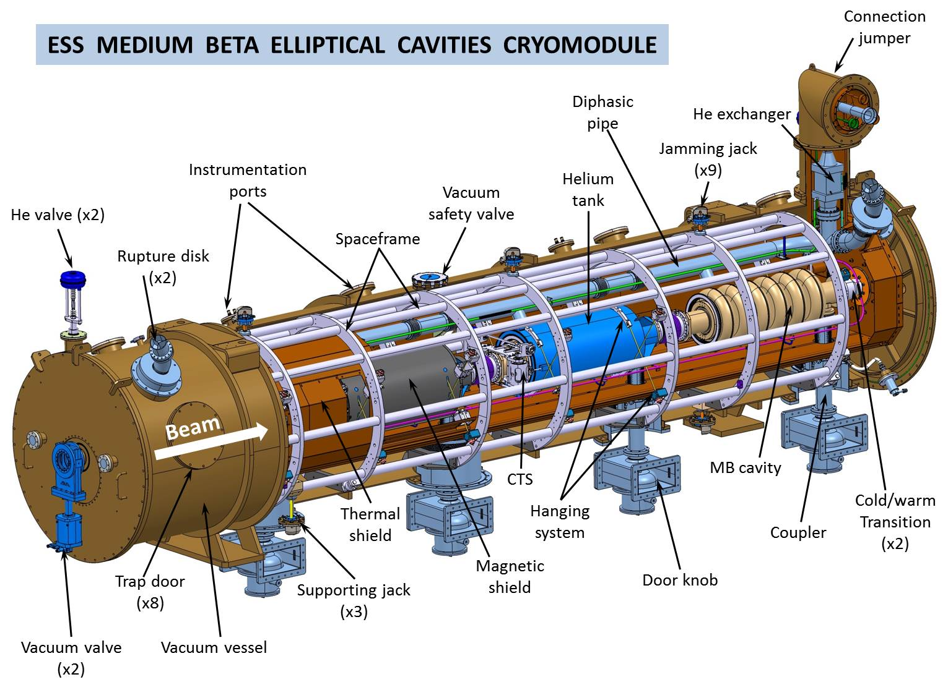


La contribution CNRS/IPNO à ESS
Warm linac
SCRF linac (T=2K)
En collaboration avec le CEA/Irfu: Design des cryomodules elliptiques (medium β et high β) & suivi de conception pour la série

Slide 12
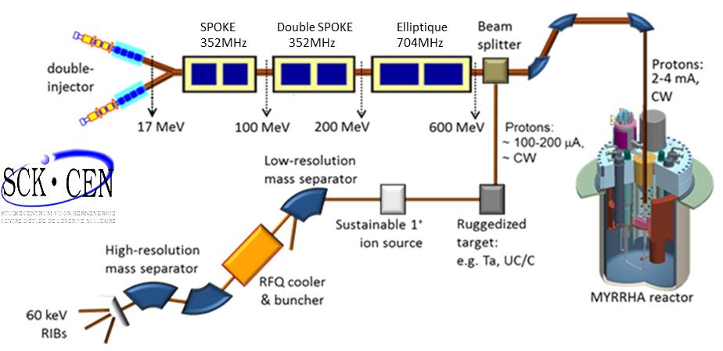
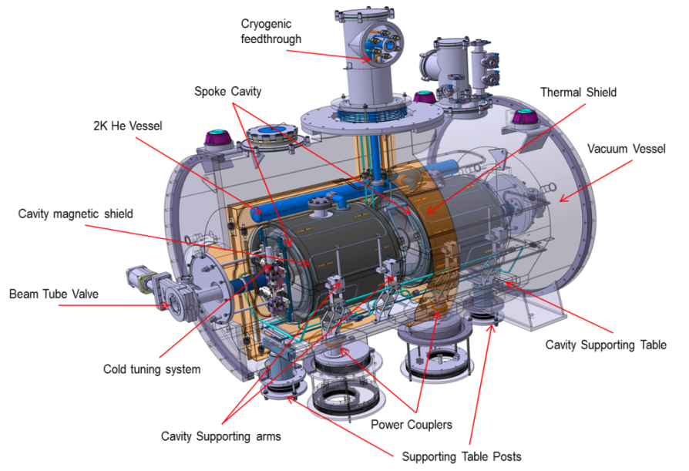
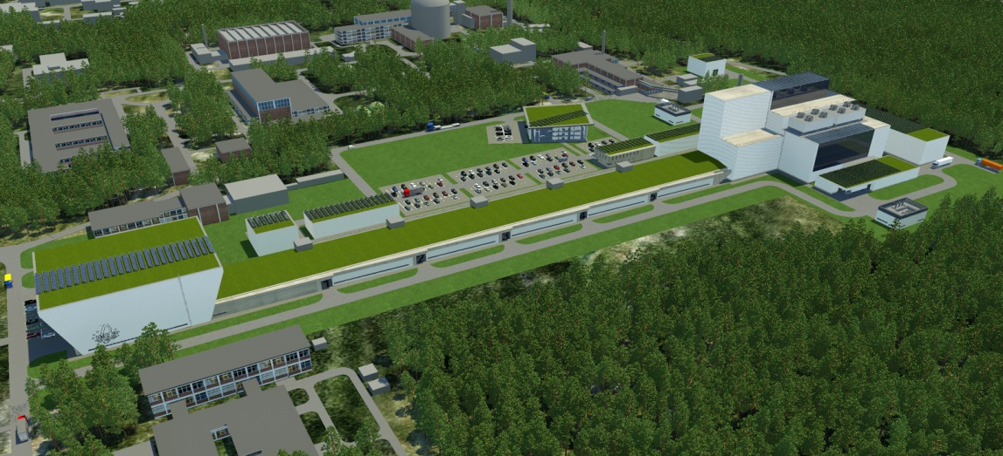
Projet ADS: MYRRHA
MYRRHA: ADS (retraitement déchets nucléaires) 600 MeV, > 3 MW de faisceau, ~1000 M€ de budget total.
Actuellement en phase de R&D, mais se profile une réalisation de la tranche 100MeV…
k eff ~ 0.95
Combustible : MOX
Cible : Eutectique Pb-Bi
Reacteur en mode :
-Sous-critique (65-100MWth)
-Critique (100MWth)
Cryomodule Spoke prototype (2 cavités)

Slide 13
Objectifs
Pourquoi ces contributions sont importantes:
Participer/contribuer à des projets accélérateurs d’envergure
Développer des compétences accélérateurs
Souvent: contributions comme «ticket d’entrée » de nos chercheurs au programme scientifique de ces futures machines
Eventuellement: génération de ressources propres
En résumé: être un laboratoire constructeur et bénéficier des avantages/retombées liés à ce statut

